Slide 1
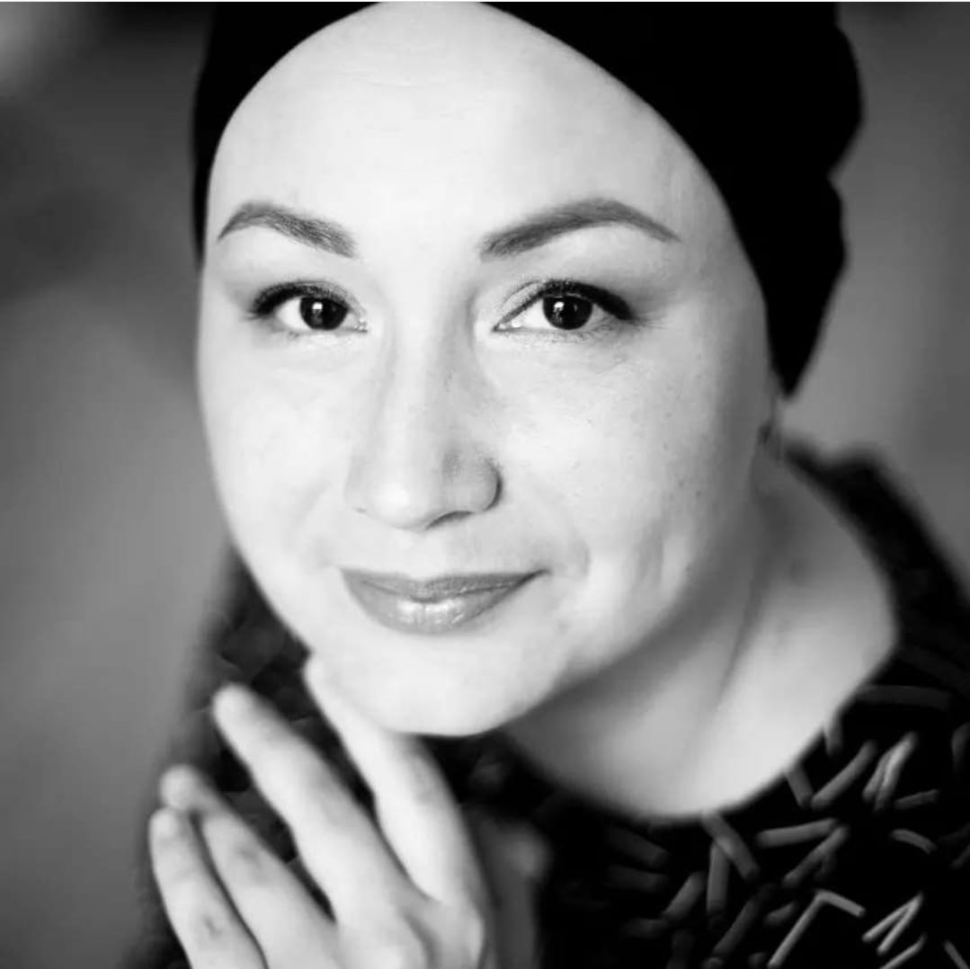
Проект в поддержку людей с онкологическим заболеванием – фототерапия. В Казани стартовал 12 сентября 2021 года.

Slide 2
Идейным вдохновителем для продвижения социально значимого проекта в Татарстане стала Алия Асхадуллина.

Slide 3
За полтора года было проведено 5 фотосессий
Было отснято порядка тридцати женщин.
27 апреля 2022 года была организована выставка на территории Национальной библиотеки.
Так же был проведен круглый стол на котором было обсуждение важный вопросов в направлении социальной и психологической помощи и поддержки людей столкнувшихся с онкологическим диагнозом.

Slide 4
Выставка фотопроекта.
Выставка проходила так же в Культурных центрах Кировского и Московского районах г.Казань.

Slide 5
Онкологические больные
Наша цель: начать говорить о данной проблеме.
Задачи: помочь как можно большему количеству людей столкунвшихся с диагнозом.

